Slide 1
ଓଁ ଶ୍ରୀ ସାଇ ରାମ
ଯେ କୌଣସି ସ୍ତୋତ୍ର ଆରମ୍ଭ ପୂର୍ବରୁ ପିଲାଙ୍କର ସେହି ସ୍ତୋତ୍ର ପ୍ରତି ଆଗ୍ରହ ଆଣିବାକୁପଡ଼ିବ। ଯେପରିଏହି ସ୍ତୋତ୍ରରେ ଆରମ୍ଭ ପୂର୍ବରୁ ଆମେ ପିଲାଙ୍କୁ ପ୍ରଶ୍ନ କରିବା ।
1. ତୁମ ଶରୀର ର କେଉଁ ଅଂଶଟି ତୁମେ ପଢ଼ିବାରେ, ଖାଇବାରେ , ବ୍ୟବହାର କର?
2. ସକାଳୁ ଉଠି କ’ଣ କର ?
ତାପରେ ସେହି ସ୍ତୋତ୍ର ଟି ସୁସ୍ୱର ରେ ଗାଇବେ।
"କରଗ୍ରେ ବସତେ ଲକ୍ଷ୍ମୀଃ କର ମଧ୍ୟେ ସରସ୍ଵତୀ।
କରମୂଳେ ତୁ ଗୋବିନ୍ଦଃ ପ୍ରଭାତେ କରଦର୍ଶନମ୍"।

Slide 2
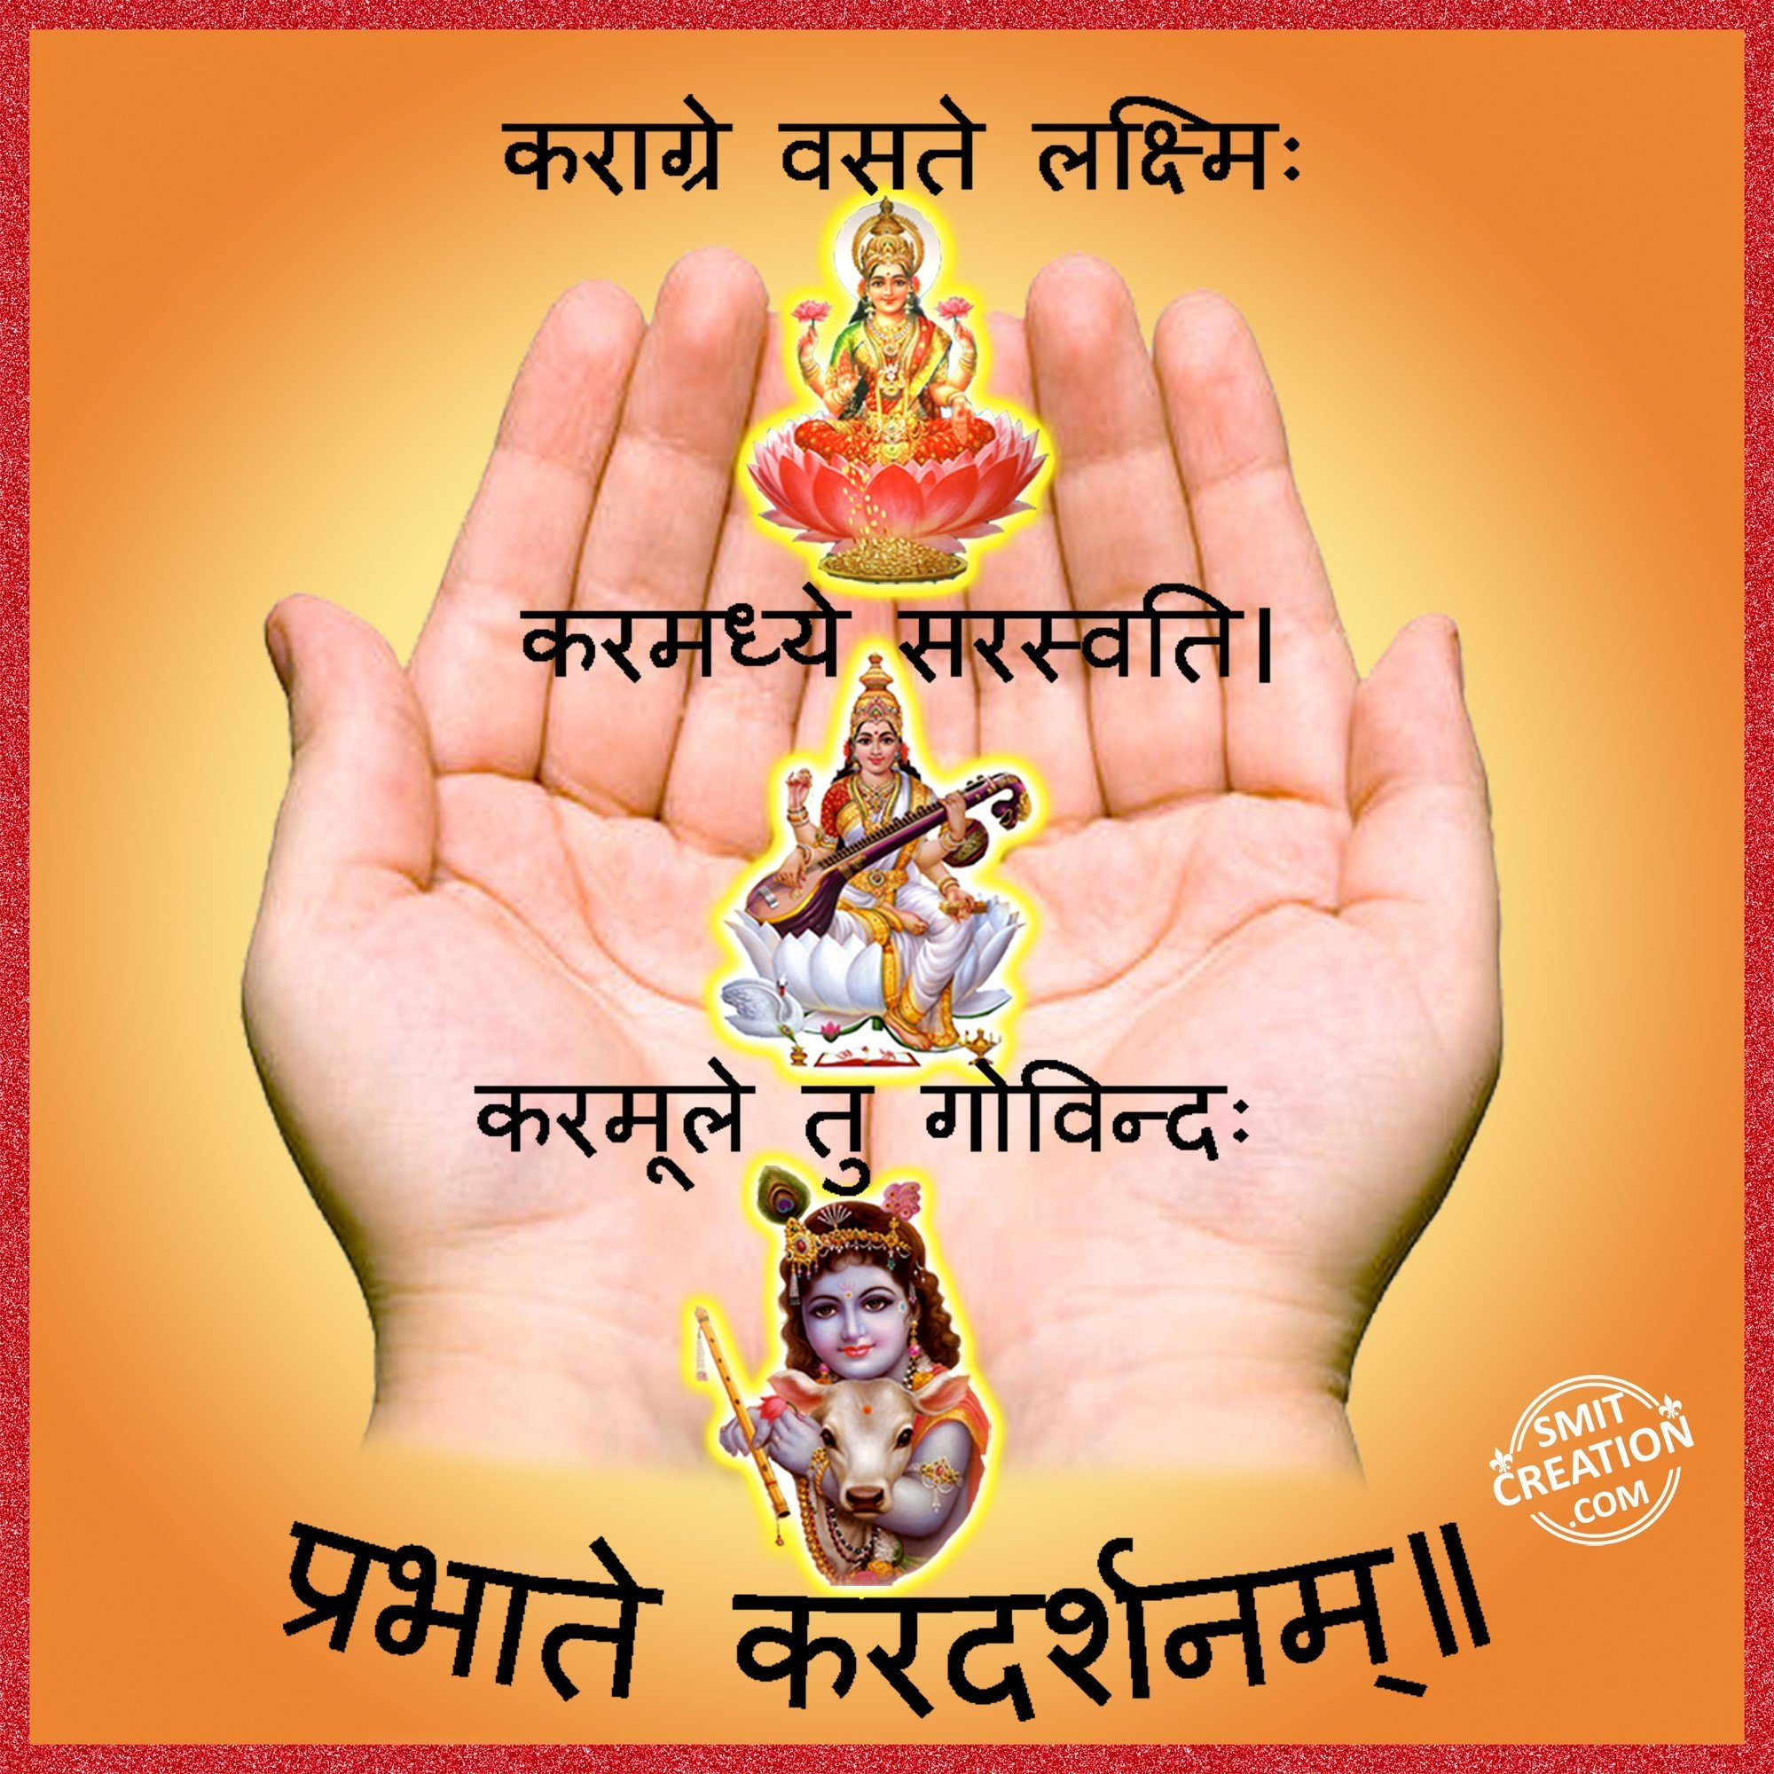
ପ୍ରଥମେ ପ୍ରତ୍ୟେକ ଶବ୍ଦ କୁ ବ୍ୟାଖ୍ୟା କରିବା।
କରାଗ୍ରେ- ହାତର ଆଗରେ ।
ବସତେ - ବାସ କରନ୍ତି।
କର ମଧ୍ୟେ - ହାତ ମଝିରେ ।
କର ମୂଳେ - ପାପୁଲିର ନିମ୍ନ ଅଂଶରେ ।
ଗୋବିନ୍ଦ - କୃଷ୍ଣ।
ପ୍ରଭାତେ - ସକାଳେ।
କର ଦର୍ଶନମ - ହାତ କୁ ଦେଖିବା ।

Slide 3
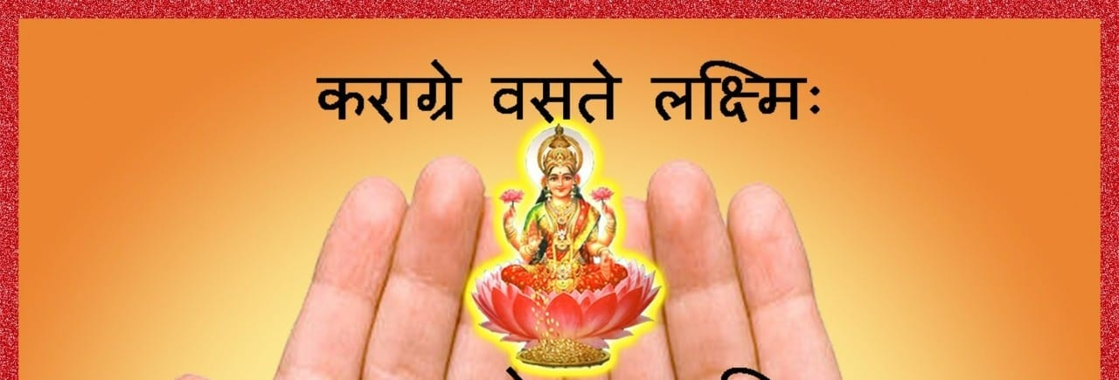
ଏହା ପରେ ପିଲାଙ୍କୁ ସ୍ତୋତ୍ର ଟି ବୁଝେଇବା ।ଯେପରି ଗୋଟେ ପିଲାକୁ କହିବେ ପେନ୍ ଟି ଆଣ । ଆଉଗୋଟେ ପିଲାକୁ ପଚାରିବ ସିଏ ପେନ୍ ଟି ଆଣିବା ପାଇଁ ଶରୀର ର କେଉଁ ଅଂଶଟି ବ୍ୟବହାର କଲା। ଏହା ପରେ ସ୍ତୋତ୍ର ଟି ପିଲାଙ୍କୁ ଉଦାହରଣ ମାଧ୍ୟମରେ ବୁଝେଇବାକୁ ଚେଷ୍ଟା କରିବା । ଯେପରି କିଛି ନୋଟ୍ ନେଇ ହାତ ରେ ଗଣିବା ଏବଂ ପଚାରିବା ହାତ ପାପୁଲିର କେଉଁ ଅଂଶ ବ୍ୟବହାର କଲେ। ପିଲାମାନେ କହିବେ ଲକ୍ଷ୍ମୀ। ଯଦି ନ କହିପାରିବେ ତେବେ ଗୁରୁ କହି ଦେବେ।
ଲକ୍ଷ୍ମୀ ଙ୍କ ବାହନ କିଏ?
ପେଚା
ତାଙ୍କ ପତି କିଏ ?
ବିଷ୍ଣୁ
ସିଏ ଧନ ର ଦେବୀ ଅଟନ୍ତି।
ତେବେ ସିଏ ଆମ ହସ୍ତ ର ଅଗ୍ର ଭାଗରେ ରୁହନ୍ତି।ଏହାପରେ
ଅଗ୍ରଭାଗରେ ମା ଲକ୍ଷ୍ମୀଙ୍କର ଫଟୋ ଥିବା ଚିତ୍ର ଟି ଦେଖେଇବା

Slide 4
ପୁଣି ପୁସ୍ତକ ଧରି ପଚାରିବେ ଆମ ହାତ ର କେଉଁ ଅଂଶ ବ୍ୟବହାର ହେଉଛି?
ମଧ୍ୟ ଭାଗ।
ଆମର ବିଦ୍ୟା ର ଦେବୀ କିଏ? ପିଲାମାନଙ୍କୁ ପଚାରିବେ। ପିଲା ଉତ୍ତର ଦେବେ ସରସ୍ଵତୀ
ସରସ୍ବତୀଙ୍କ ବାହନ କିଏ?
ହଂସ।
ତାପରେ ତାଙ୍କୁ ମଧ୍ୟଭାଗରେ ସରସ୍ଵତୀ ରୁହନ୍ତି ବୋଲି ଚିତ୍ର ମାଧ୍ୟମ ରେ ଦେଖେଇବେ।

Slide 5
ଏହାପରେ ପିଲାମାନଙ୍କୁ ଆମର ହାତର ମୂଳରେ କେଉଁ ଭଗବାନ ରହନ୍ତି ପଚାରିବେ। ଏବଂ କହିବେ ଯେହେତୁ ସବୁ କାର୍ଯ୍ୟ କରିବାରେ ହାତ ର ମୂଳ ଅଂଶ ଟି ବ୍ୟବହାର ହୁଏ ତେଣୁ ହାତର ମୂଳରେ ଗୋବିନ୍ଦ ବାସ କରନ୍ତି।
ଏହା ପରେ କର ର ମୂଳ ଭାଗରେ ଗୋବିନ୍ଦ ବସିଥିବା ଫଟୋ ଟି ଦେଖେଇବେ ।

Slide 6
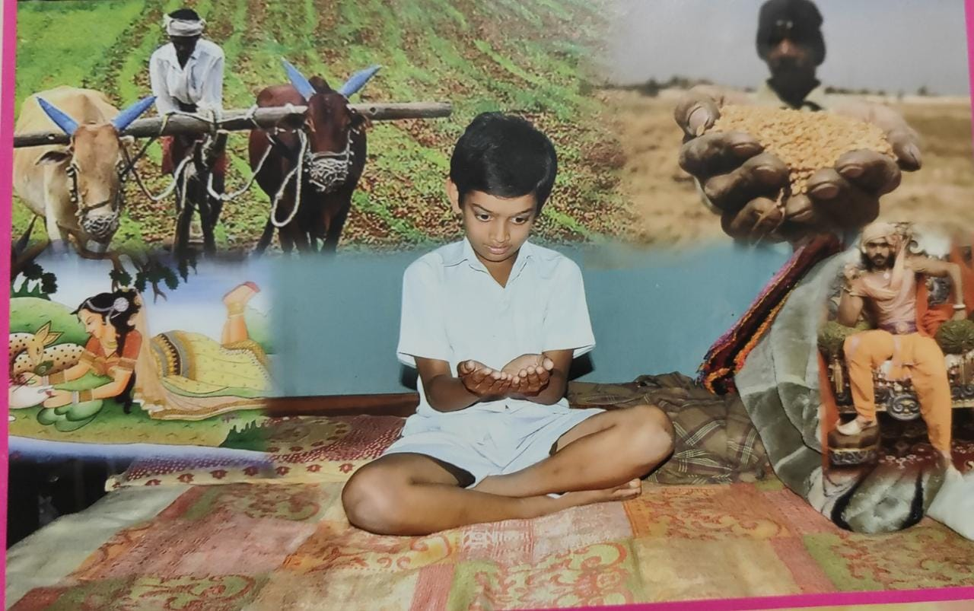
ତେଣୁ ପ୍ରଭାତରୁ ଉଠି ହାତରେ ଭଗବାନଙ୍କୁ ଦର୍ଶନ କରିବା। ଏହାପରେ ପିଲାଟିଏ ସକାଳୁ ପ୍ରାର୍ଥନା କରୁଥିବା ଫଟୋ ଟି ଦେଖେଇବା।
ପିଲାଙ୍କୁ ବୁଝେଇବେ ଯେହେତୁ ଭଗବାନ ଆମ ହାତ ରେ ରହୁଛନ୍ତି ତେଣୁ ଆମେ ଏହି ହାତ କୁ ଭଲ କାମରେ ଲଗାଇବା।

Slide 7
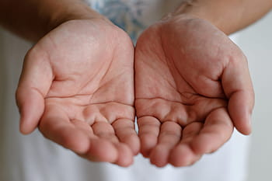
ଗଳ୍ପ କଥନ

Slide 8
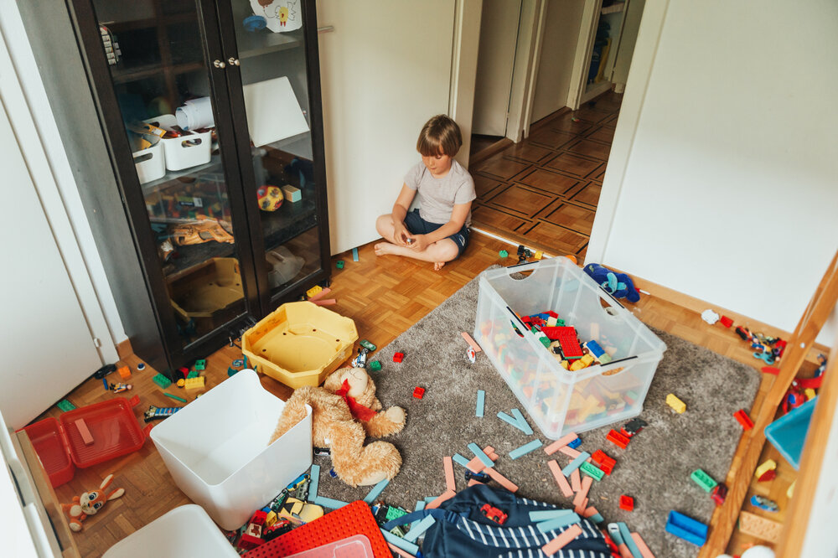
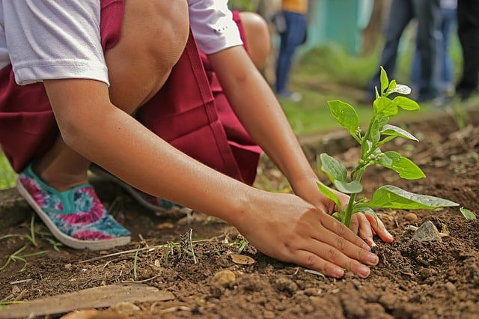
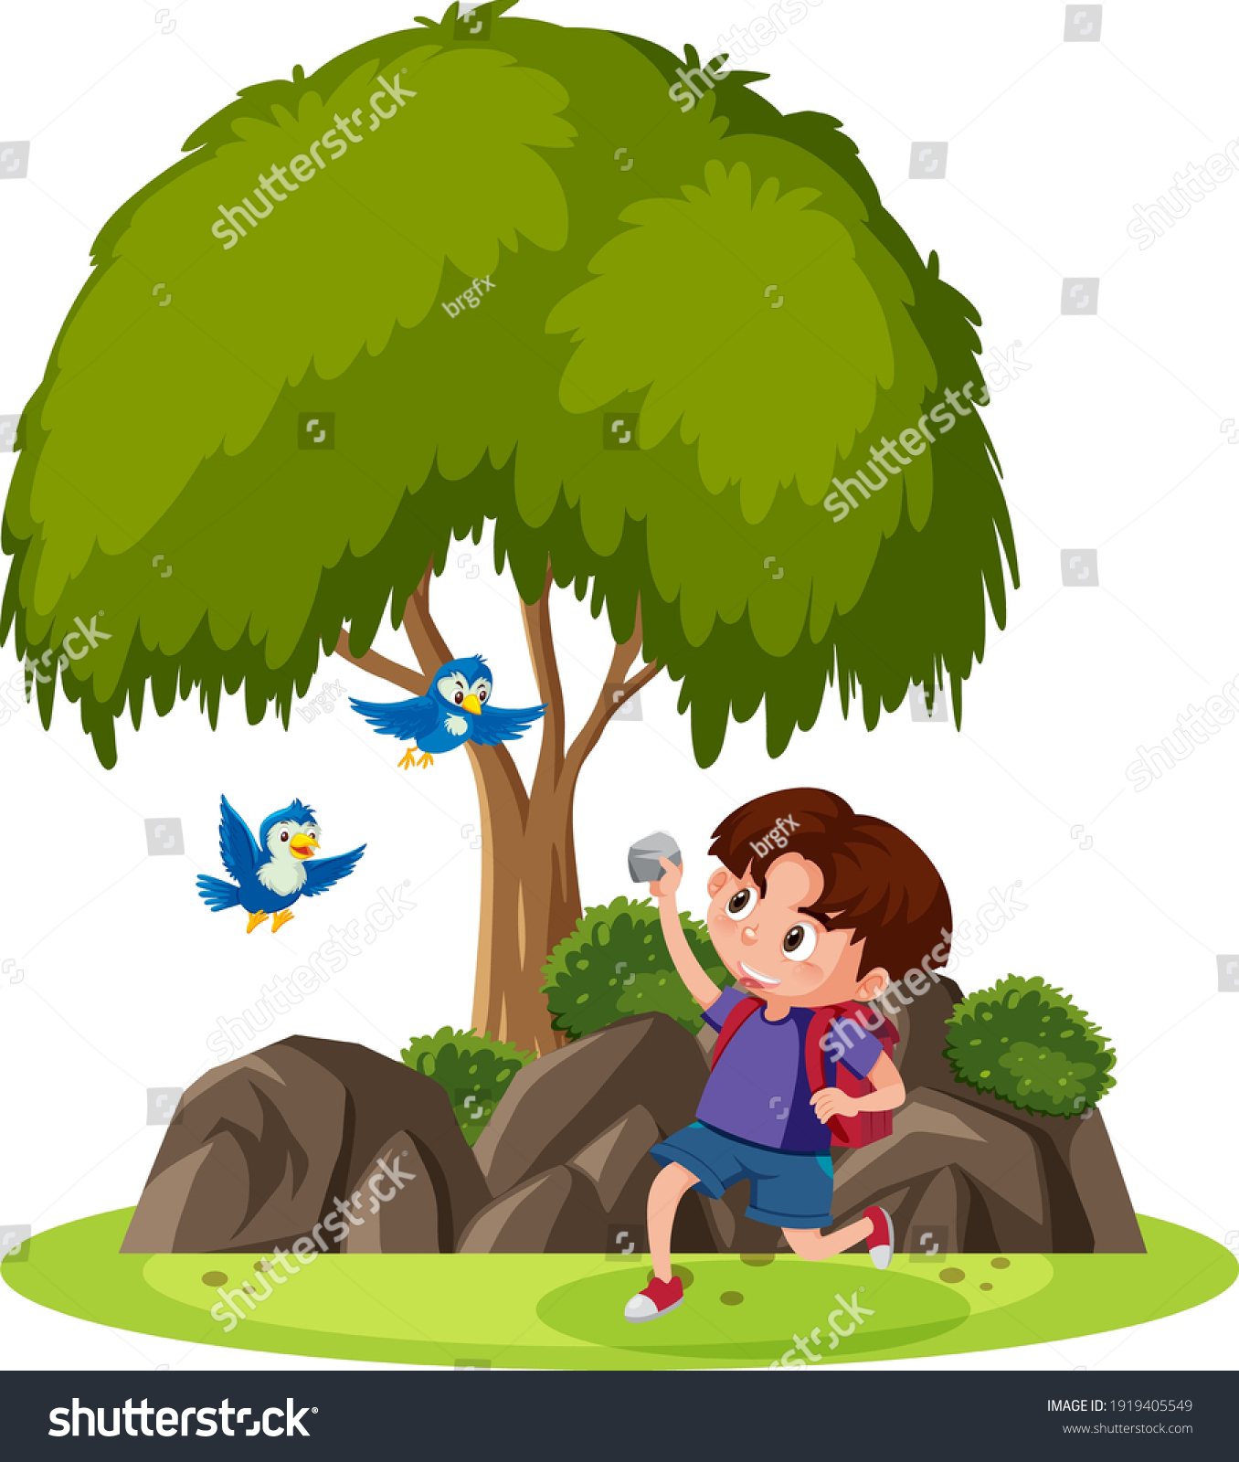
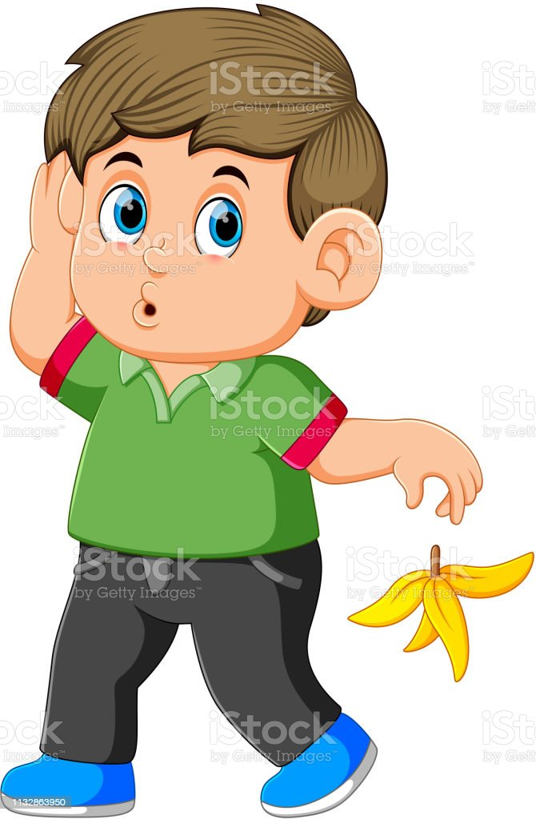
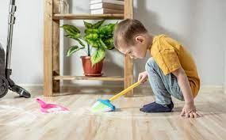
ଆସ ଖେଳିବା ଖେଳ
ହାତ ଦ୍ଵାରା ହେଉଥିବା କିଛି ଭଲ କାମ ଓ କିଛି ଖରାପ କାମ ର ଚିତ୍ର ଏକାଠି ରଖିବା ଏବଂ ପିଲାମାନଙ୍କୁ କହିବା କେଉଁଟି ଭଲ କାମ ଓ କେଉଁଟି ଖରାପ କାମ ଅଲଗା କର।

Slide 9
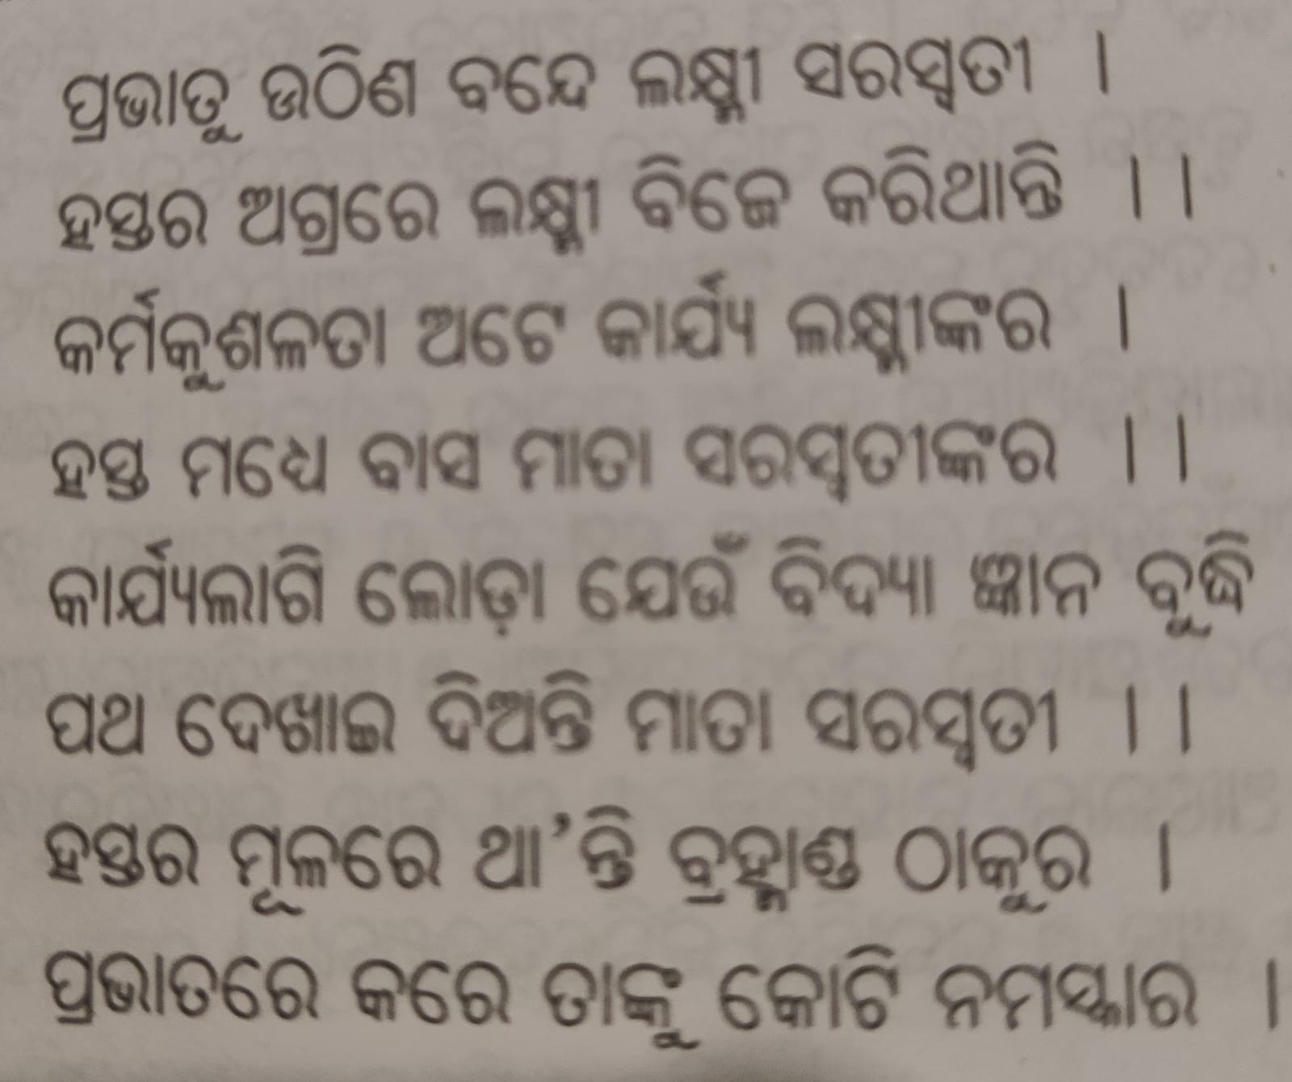
ମୂଲ୍ୟବୋଧ ଭିତ୍ତିକ ସଂଗୀତ

Slide 10
ଦିବ୍ୟ ସନ୍ଦେଶ
ବାବା କହିଛନ୍ତି - ' ତୁମେ ଉଠିବା ମାତ୍ରେ ତୁମର ପ୍ରଥମ କାମ ହେଉଛି ଦିବ୍ୟ ନାମ ରାମ, କୃଷ୍ଣ , ଗୋବିନ୍ଦ ଜପା କରିବା। ଦିବ୍ୟ ନାମ ନିରନ୍ତର ସ୍ମରଣ ତୁମ ଜୀବନକୁ ପବିତ୍ର କରିବ’।
ସ୍ତୋତ୍ରର ଆବୃତ୍ତି ଓ ପୁନରାବୃତ୍ତି
ମୂଲ୍ୟବୋଧଭିତ୍ତିକ ପ୍ରଶ୍ନ –
ଆମେ ହାତ କୁ କି କି ଭଲ କାମ ରେ ଲଗାଇପାରିବା?
ଏହା ଦ୍ବାରା ତୁମେ କ'ଣ ଭଲ ହେବ?

Slide 11
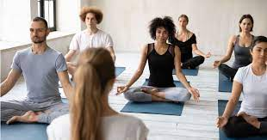
ଆନନ୍ଦ ଯାତ୍ରା

Slide 12
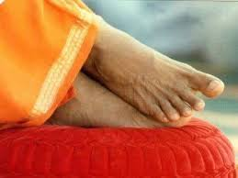
ସାଇରାମ

